Slide 1
CF02_Sintesis
Indicaciones: El texto del mapa está en las siguientes diapositivas. La 2 con la imagen de cómo debe quedar el mapa y la 3 de los textos editables.

Slide 2
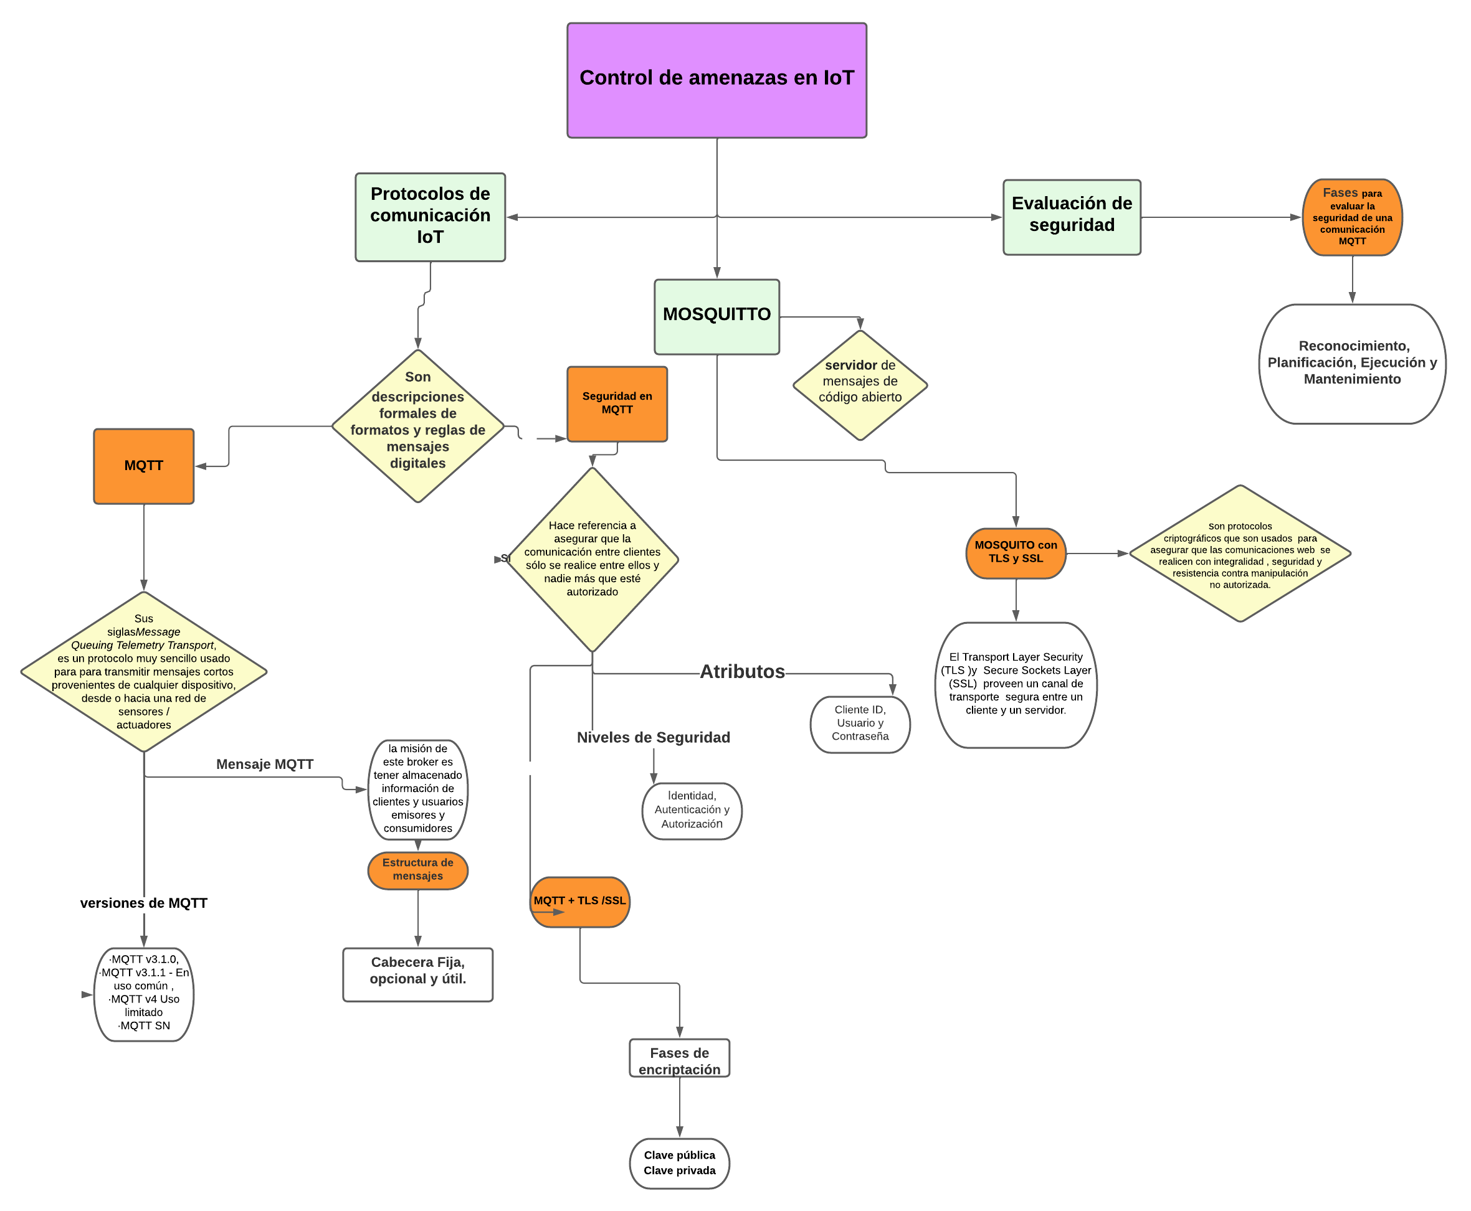

Slide 3
Control de amenazas | Protocolos de comunicación IOT: | Son descripciones formales de formatos y reglas de mensajes digitales. | MQTT | Sus siglasMessage Queuing Telemetry Transport, es un protocolo muy sencillo usado para para transmitir mensajes cortos provenientes de cualquier dispositivo, desde o hacia una red de sensores / actuadores. | Versiones de MQTT | ·MQTT v3.1.0, ·MQTT v3.1.1 - en uso común, ·MQTT v4 uso limitado ·MQTT SN
 |  |  |  |  | Mensaje MQTT | La misión de este broker es tener almacenado información de clientes y usuarios emisores y consumidores. | Estructura de mensajes. | Cabecera fija, opcional y útil.
 |  |  | Seguridad en MQTT | Hace referencia a asegurar que la comunicación entre clientes solo se realice entre ellos y nadie más que esté autorizado. | Niveles de seguridad | Identidad, autenticación y autorización. | MQTT + TLS /SSL | Fases de encriptación. | Clave pública Clave privada
 |  |  |  |  | Atributos | Cliente ID, usuario y contraseña.
 | MOSQUITTO | Servidor de mensajes de código abierto. | MOSQUITO con TLS y SSL | Son protocolos criptográficos que son usados para asegurar que las comunicaciones web se realicen con integralidad, seguridad y resistencia contra manipulación no autorizada. | El Transport Layer Security (TLS )y Secure Sockets Layer (SSL) proveen un canal de transporte seguro entre un cliente y un servidor.
 | Evaluación de seguridad | Fases para evaluar la seguridad de una comunicación MQTT. | Reconocimiento, planificación, ejecución y mantenimiento

